Slide 1
추정과 검정의 개념
估计和验证的概念
이기훈

Slide 2

Contents
자료분석을 통해 어떤 결론을 내리기 위하여는 그 결론에 대한 과학적인 근거가 필요하다. 이에 대한 개념이 추정과 검정이다
为了通过数据分析得出结论，需要该结论的科学依据。
这个概念是估计和验证。
자료분석과 추정, 검정
추정
이성의 아름다움
신뢰도와 표본오차
검정
가설과 유의확률

Slide 3
자료분석은 추정估计과 검정验证의 과정
예> A제품产品의 남녀간에 만족도满意度가 다른 것 같다
만족도 조사
남녀만족도 요약摘要
남녀 두 집단의 (만족도) 차이를 추정하고
估计两组之间的差异
그 차이가 유의한지를 검정한다
验证差异是否重大

Slide 4
추정 Estimation
종류
점추정과 구간추정
점추정(点估计 point estimation)
표본의 평균은 样本平均值 180이다
남녀 만족도의 차이는 0.7이다
男女满意度之间的差异是0.7
구간추정(区间估计 interval estimation)
모집단의 평균은 180±30구간에 있다
남녀만족도의 차이는 0.7±0.4구간에 있다
性别满意度的差异在0.7±0.4部分。

Slide 5
구간추정에 사용되는 용어
신뢰도(置信度 confidence level)
100% 확신하는 구간을 설정하는 것은 무의미
추정이 어느정도 틀릴 각오를 해야함
틀릴 확률 = 유의수준显着性水平 = 1 - 신뢰도
주로 사용하는 것이 95% 신뢰수준(신뢰도)
표본오차 样本误差
표본은 전수조사全面调查 가 아니므로 당연히 오차가 존재
신뢰구간置信区间 의 구간너비를 표본오차라 명함
“본 조사는… 95% 신뢰수준에서 표본오차는 ±3%입니다”

Slide 6
신뢰구간의 결정
모평균에 대한 95% 신뢰구간

Slide 7
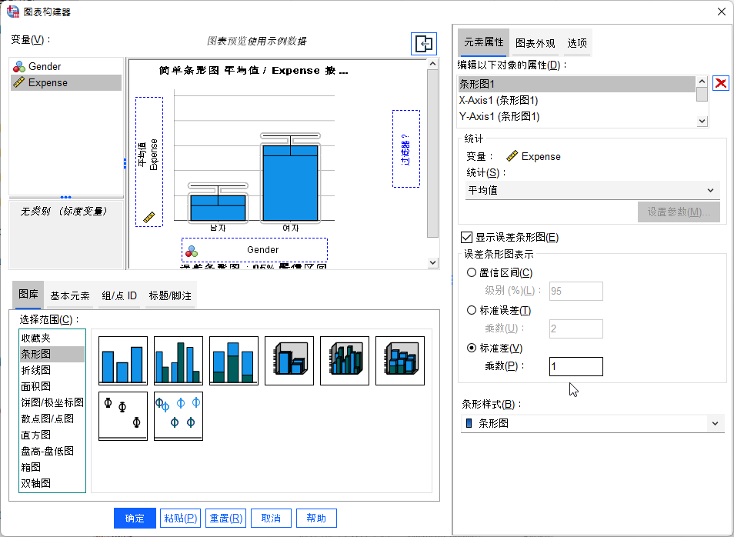
신뢰구간의 그래프 표현置信区间的图形表示
SPSS 그래프의 막대도표에서 오차막대 포함
오차막대를 신뢰구간 또는 표준편차로 설정
Expense 화일로 실습实践

Slide 8
가설 假设 hypothesis
검정(检验 test)은 가설검정假设检验이 원어全名
설? 设
백과사전) 구체적인 사물에 관하여 자기의 의견을 서술하면서, 사리를 설명하여 나가는 문장
가설? 假设
모수参数에 대한 주장 断言
변수变数들의 관계关系를 규정确定한 문장句子
가설검정
추정값을 통해 모수의 값에 대한 판단判决
변수에 관한 주장断言에 대한 판단

Slide 9
가설검정 假设检验 최종 판단의 형태는
주장을 상이不同한 두개로 분리分割
둘 중에 하나를 선택选择
예>
남녀간 차이가 없다
남녀간 차이가 있다
결론
기각 or 채택
reject or accept
拒绝 or 接受

Slide 10
가설의 표현방법
零假设
替代假设
研究假设
귀무가설 H₀
대립가설 H₁
기존의 사실
입증하고자하는 사실
실험전에 인정하는 보수적 주장
적극적 주장
차이없다, 효과없다, 0이다
차이있다, 효과있다, 0이 아니다
귀무가설이 채택되면 새로운 사실이 입증되는 것이 없어 도로 무로 돌아간다는 표현
대립가설이 채택되면 새로운 사실이 입증되는 실험의 성과를 보는 경우가 대부분

Slide 11
판단의 중심重心은?
귀무가설零假设 回无
보수保守적으로 귀무가설이 옳다고 보고
이에서 많이 벗어나야 대립가설替代假设이 맞다라고 본다
결론
귀무가설 채택 接受零假设
귀무가설 기각 拒绝
귀무가설 채택시 표현 表达
귀무가설을 기각할 만한 충분 充足한 증거证据를 찾지 못하였다

Slide 12
예제 例子
대학생大学生의 IQ가 일반인普通人 IQ(105)보다 높은지 알고싶다
대학생 집단组에서 50명을 뽑아 IQ 검사检查
표본평균样本平均이 107이 나왔다
당신의 선택选择은?
H₀: 평균이 105이다
H₁: 평균이 105보다 크다伟大 (단측 一面 单侧 검정)
또는
H₁: 평균이 105가 아니다 (양측 双侧 검정)
일반적인 가설 형태
단측검정보다 기각하는 경우가 적어지므로 공인认证된 실험实验에서는 주로 양측검정 사용

Slide 13
무엇을 중심心脏으로 생각한다고??
H₀가 사실일 때
当H0为真时
표본평균의 분포를 먼저 그린다
首先绘制样本均值的分布
많이 벗어나야
H₀이 아니라고
생각
H₁
105 106 107

Slide 14
H0은 아니다의 기준基准? 기각역 拒絕域
기각역을 구하려면 아래의 분포를 알아야 한다
Z 분포, T 분포
기각역
H₁
105 106 107

Slide 15
유의수준? 显著性水平(α)
H₀ 가 사실真实일 때 기각역에 속할属于가능성이 작지만 존재有可能
그 가능성을 유의수준(significance level)
주로 5%, 1%
5%기각역
拒絕域
H₁
유의수준
=5%
105 106 107

Slide 16
유의확률 p-value
107이상 되는 확률(유의확률)을 구해서 유의수준과 비교
아래서 107이상일 확률이 3%라면…
5%기가역 안에 포함
귀무가설 H0 기각
p值
유의확률 3%
105 106 107

Slide 17
유의 확률?
일명 p-값 p-值
= Pr(result |H₀ is true)
이 값이 작다면 H₀ 이 사실이 아님
SPSS 출력결과에 모두 유의확률만 표시
예> 유의확률=0.03
5%보다 작으므로 귀무가설 기각
1%보다 크니까 귀무가설 채택

Slide 18
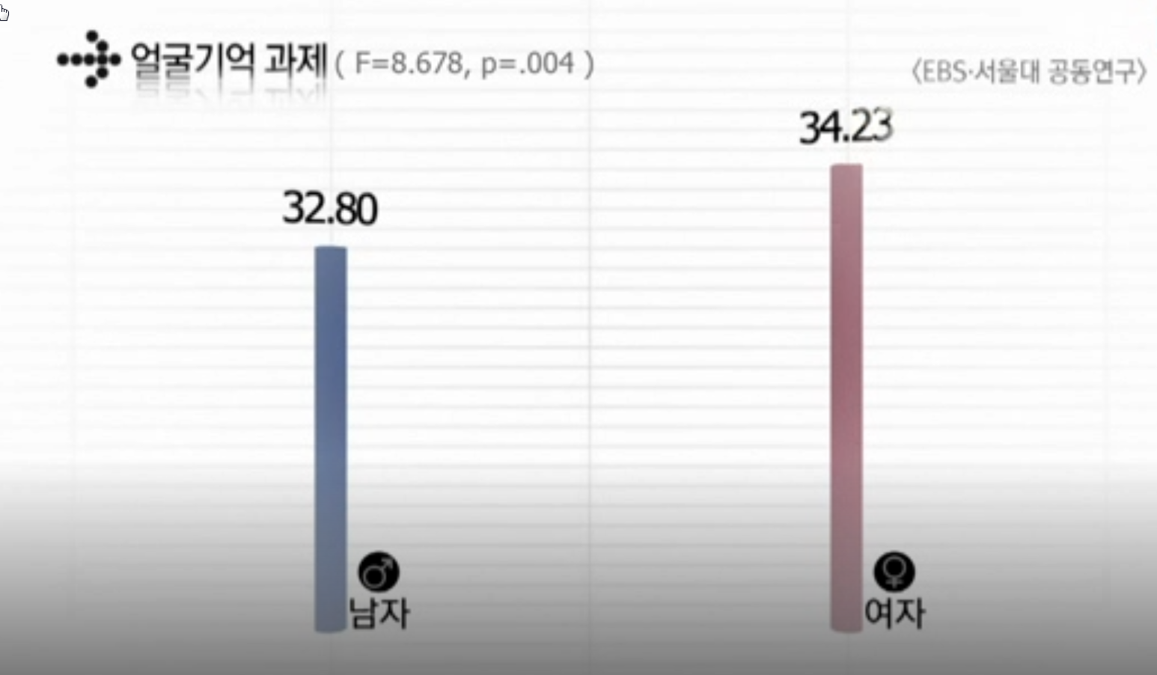
가설검정의 예
EBS(한국교육방송)의 아이의 사생활-남과여
남여간의 차이를 비교하는 검정을 실시

Slide 19
73쪽 예제 5.4
펀드수익률利润率
0.13, -0.02, 0.03, 0.06, -0.04
0.25, 0.08, 0.05, 0.07, 0.10
1. 수익률의 추정(점추정 및 구간추정)
2. 수익률이 0보다 큰가 검정
3. 수익률이 0.03보다 큰가(양측검정)

